Slide 2
Redes Neuronales Artificiales
Semestre Otoño 2022
Modulo 2

Slide 3
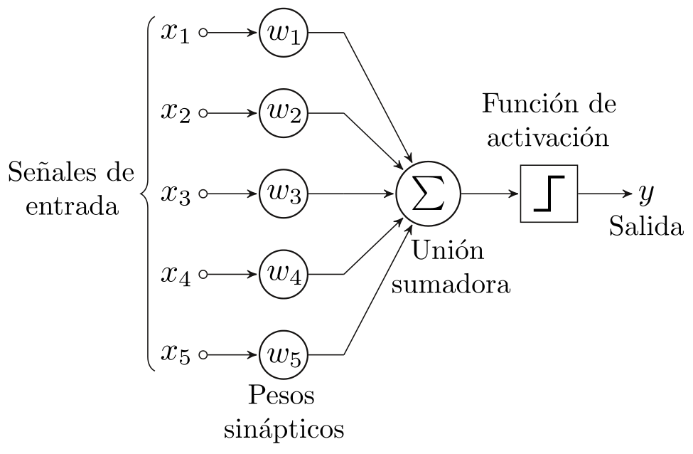

Slide 4
Las funciones discriminantes lineales puras tienen limitaciones: las fronteras de decisión son hiperplanos.
Con funciones no lineales φ se pueden obtener fronteras de decisión complejas: mayor poder de expresión.
¿Cómo determinar o aprender las no linealidades φ para lograr bajos errores de clasificación? Idea de MLNN: aprender las no-linealidades al mismo tiempo que los discriminantes lineales

Slide 5
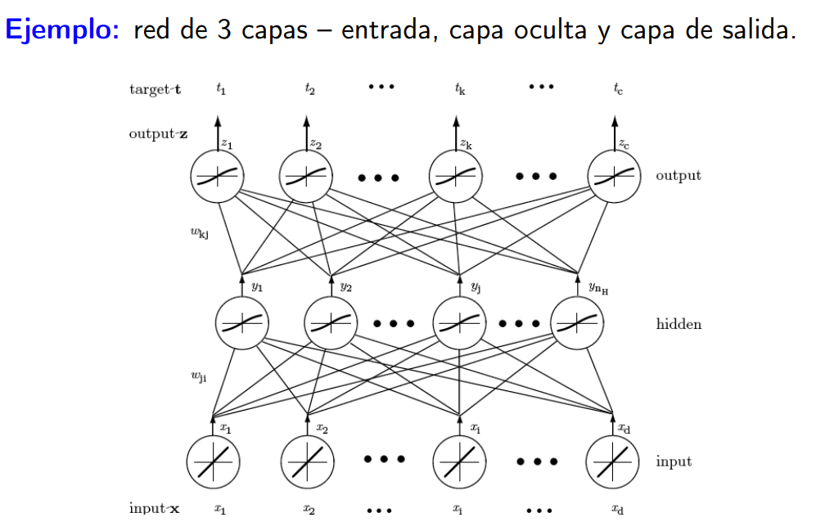

Slide 6
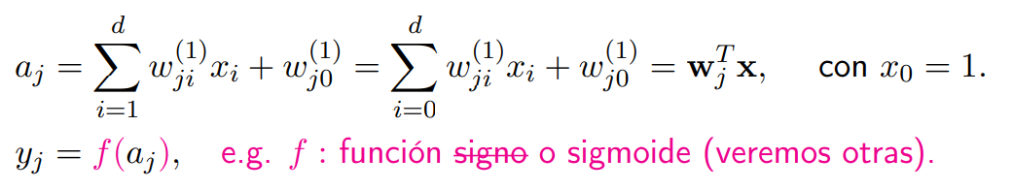
Salida de la capa de entrada:

Slide 7
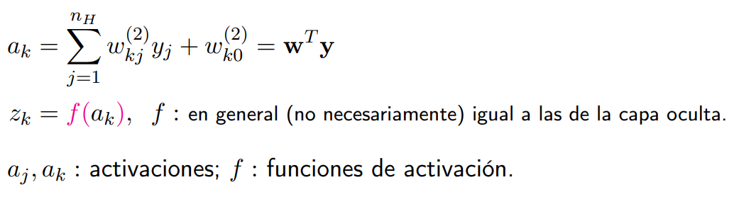
Unidades de la capa de salida: idem pero tomando las salidas de la capa oculta como entradas:

Slide 8
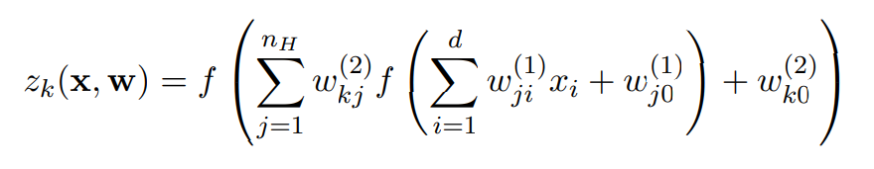
Funciones feedforward
La forma general de las salidas de una red de tres capas es:
La evaluación de esta función se puede ver como una propagación de información en una red, hacia adelante (feedforward). Interesa saber la capacidad expresiva de este modelo: ¿Se puede aproximar cualquier función?

Slide 9
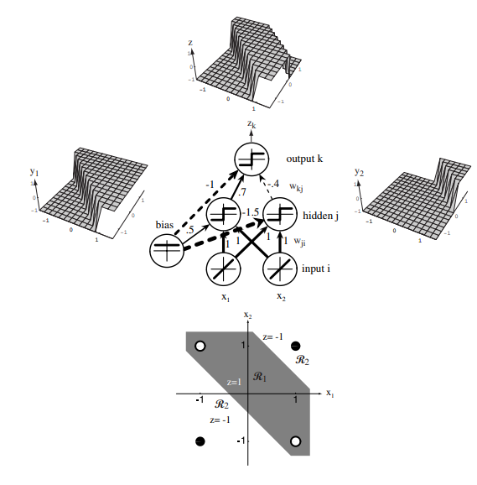
Problema XOR:

Slide 10
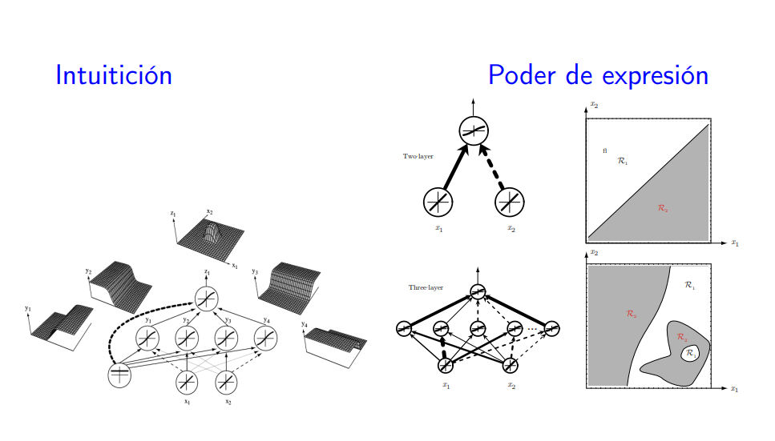
Las redes neuronales multicapa son aproximadores universales:

Slide 11
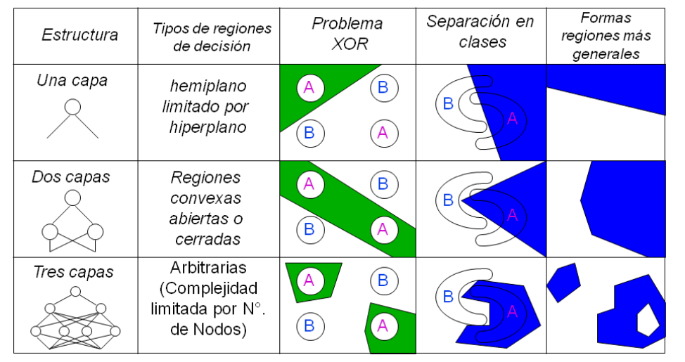
Perceptrón Multicapa

Slide 12
Elección de η:
se puede ajustar en base a una aproximación local cuadrática del costo entorno al mínimo.
η chico: convergencia lenta; η grande: puede diverger.
Momento o inercia:
w(m + 1) = w(m) + ∆w(m) + α∆w(m − 1).
en general con α cercano a 1. Suaviza el descenso, ayuda a no estancarse en mesetas. Otros más sofisticados: momento de Nesterov, Adam, etc

Slide 13
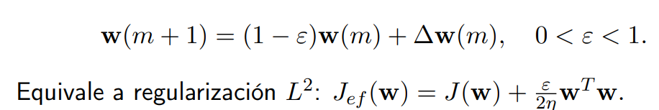
Terminación temprana (early stopping):
En training muchos algoritmos de optimización pueden asegurar que el error decrece o se mantiene. En validación: a menudo el error decrece al principio, y luego crece a medida que la red empieza a sobre-entrenar. ⇒ Criterio: cortar el training en la iteración que corresponde al menor error de validación.
Weight Decay:
amortiguar el peso de w(m) antes de actualizar:

Slide 14

Regularizacion

Slide 15
Regularizacion L2
La idea detrás de este tipo de regularización es reducir el valor de los parámetros para que sean pequeños.
Esta técnica introduce un término adicional de penalización en la función de coste original (L), añadiendo a su valor la suma de los cuadrados de los parámetros (ω).
La mala noticia es que este nuevo término puede ser alto; tanto que la red minimizaría la función de coste haciendo los parámetros muy cercanos a 0, lo que no sería nada conveniente. Es por ello que multiplicaremos ese sumando por una constante (λ) pequeña, cuyo valor escogeremos de forma arbitraria (0.1, 0.01, …).

Slide 16


Slide 17

Regularizacion L1
Otra técnica muy parecida a la anterior denominada regularización L1 donde los parámetros en el sumatorio del término de penalización no se elevan al cuadrado, sino que se usa su valor absoluto.

Slide 18
Dropout
Esta técnica difiere de las vistas hasta el momento.
El procedimiento es sencillo: por cada nueva entrada a la red en fase de entrenamiento, se desactivará aleatoriamente un porcentaje de las neuronas en cada capa oculta, acorde a una probabilidad de descarte previamente definida. Dicha probabilidad puede ser igual para toda la red, o distinta en cada capa.

Slide 19
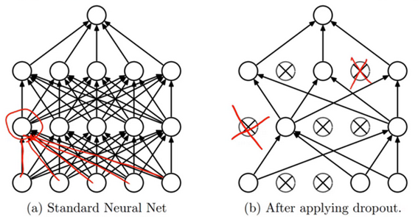

Slide 20
Lo que se consigue con esto es que ninguna neurona memorice parte de la entrada; que es precisamente lo que sucede cuando tenemos sobreajuste.
Una vez tengamos el modelo listo para realizar predicciones sobre muestras nuevas, debemos compensar de alguna manera el hecho de que no todas las neuronas permanecieran activas en entrenamiento, ya que en inferencia sí que estarán todas funcionando y por tanto habrá más activaciones contribuyendo a la salida de la red. Un ejemplo de dicha compensación podría ser multiplicar todos los parámetros por la probabilidad de no descarte.

Slide 21
Clasificacion de las redes multicapas
Redes con conexiones hacia adelante:
Este tipo de redes contienen solo conexiones entre capas hacia delante. Esto implica que una capa no puede tener conexiones a una que reciba la señal antes que ella en la dinámica de la computación.
Ejemplos de estas redes son Perceptron, Adaline, Madaline, Backpropagation y los modelos LQV y TMP de Kohonen.
Redes con conexiones hacia atrás:
Este tipo de redes se diferencia en las anteriores en que si pueden existir conexiones de capas hacia atrás y por tanto la información puede regresar a capas anteriores en la dinámica de la red. Este Tipo de redes suelen ser bicapas
Ejemplos de estas redes son las redes ART, Bidirectional Associative Memory (BAM) y Cognitron

Slide 22
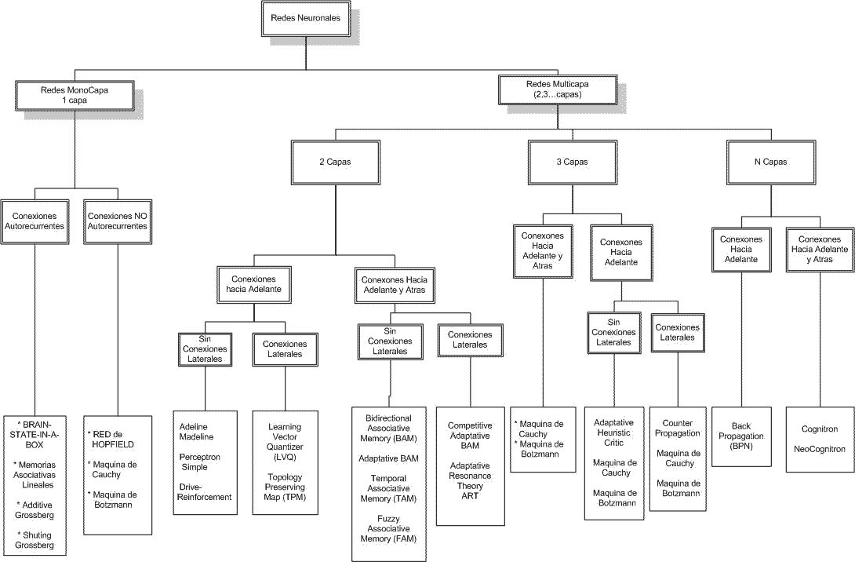

Slide 23
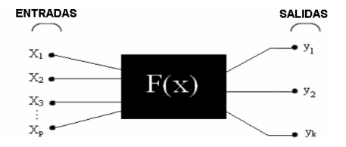
Diagrama de caja negra
La arquitectura del Perceptrón Multicapa se puede observar que las múltiples entradas conectadas en la primera capa son mapeadas en las salidas en función de las distintas capas de neuronas intermedias y de los parámetros libres de la red.
Se puede ver como una caja negra que realiza una operación sobre las entradas, produciendo un rango de salidas en función de los parámetros libres.

Slide 24
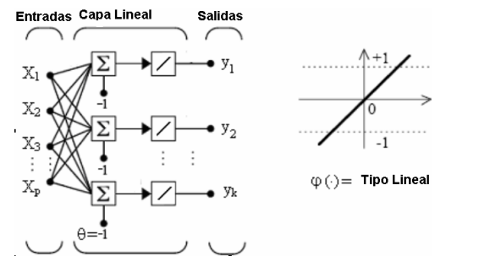

Algoritmo de mínimos cuadrados (LMS)

Slide 25
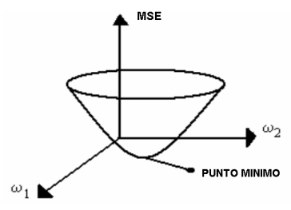
Algoritmo de mínimos cuadrados (LMS)
La idea de nuestro algoritmo es hallar el punto mínimo en esa superficie de error, indicando entonces el error mínimo!!
A partir de un punto inicial, rastrear sobre la superficie de error el punto marcado como mínimo hallando los valores óptimos de pesos y umbrales, teniendo en cuenta que la función de costo a minimizar será la MSE.

Slide 26

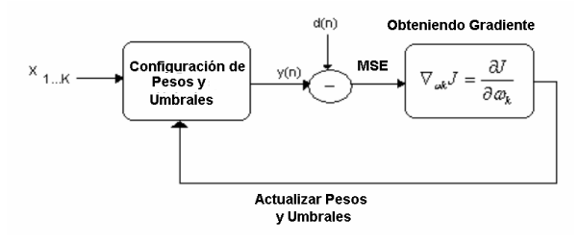

“El valor actualizado del peso k-ésimo de una red lineal es igual al valor anterior de el peso en cuestión más una corrección que es proporcional al negativo del gradiente en la superficie de error con respecto a esos pesos en particular”

Slide 27
Algoritmo Backpropagation:
Técnica eficiente para evaluar derivadas de funciones de costo (del orden que sea) en redes feed-forward, en entrenamiento.
La mayor parte de los algoritmos de training tienen dos etapas:
Evaluar las derivadas que sean necesarias (gradientes, hessianas, ...).
Ajuste de pesos usando las derivadas evaluadas, según algún esquema de optimización (Newton, máxima pendiente, etc.)
Backpropagation:
Para evaluar derivadas de la función de error (o costo), los errores se propagan por la red hacia atrás. No es otra cosa que una implementación de la regla de la cadena para las redes neuronales.

Slide 28
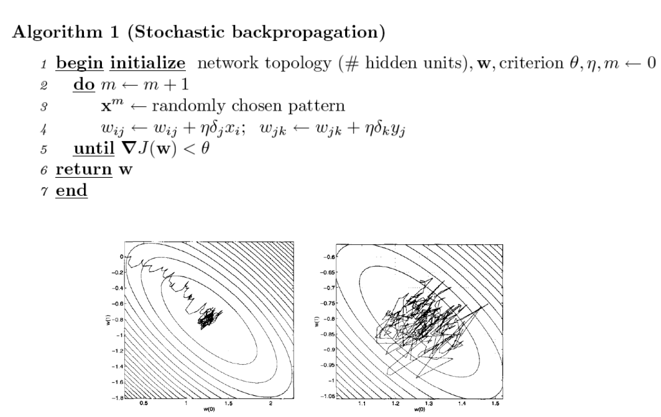

Slide 29
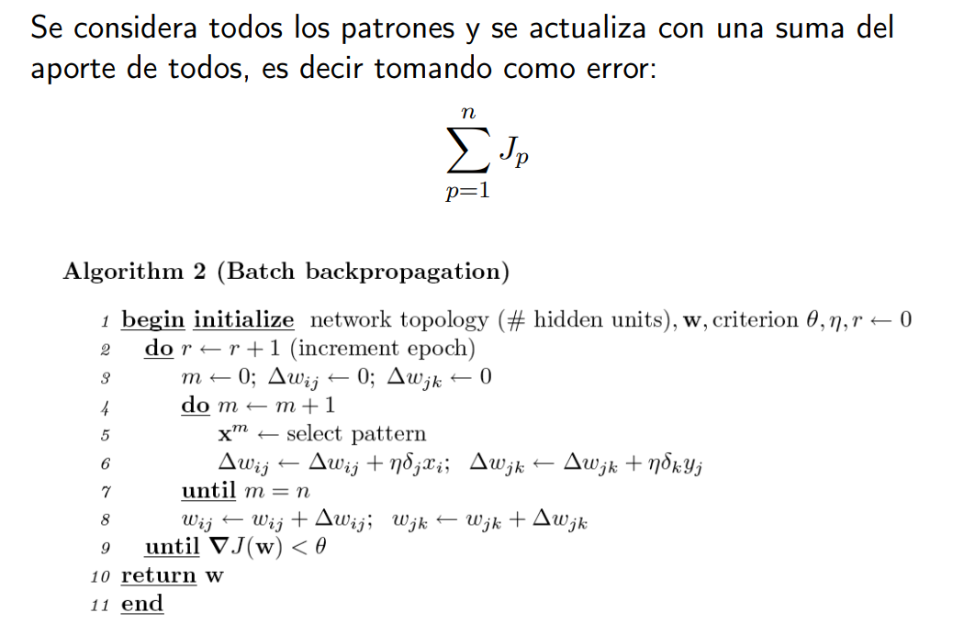

Slide 30
